Slide 1
S4: Patrones estructurales
Profesora: Milagros Nuñez

Slide 2





INTRODUCCIÓN
¡Buenos días chicos! Continuando con los conceptos de diseño, el día de hoy trataremos los Patrones de Diseño de tipo estructurales. ¡Vamos!

Slide 3
PATRONES DE DISEÑO

Slide 4
Tipos de Patrones
De Creación
Patrones Arquitectónicos
Patrones de Diseño
COMPOSITE
FACADE
ADAPTER
DECORATOR
Estructurales
De Comportamiento

Slide 5
Patrones estructurales
Los patrones estructurales tratan la composición de clases u objetos.
Explican cómo ensamblar objetos y clases en estructuras más grandes, a la vez que se mantiene la flexibilidad y eficiencia de estas estructuras
Estos patrones me van a permitir representar grandes estructuras de datos, facilitando la jerarquía y el comportamiento en tiempo real para el manejo de composición de objetos.
Fuente: https://refactoring.guru/es/design-patterns/composite
Fuente: De Parga, C. J. (2021). UML. Arquitectura de aplicaciones en Java, C++ y Python. Ra-Ma Editorial.

Slide 6
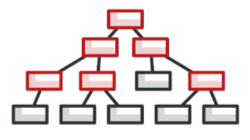
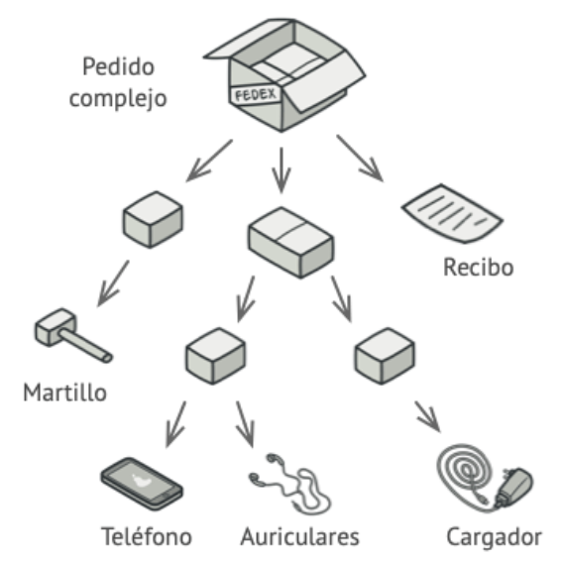
COMPOSITE (objeto compuesto, object tree)
Este patrón permite componer objetos en estructuras de árbol y trabajar con esas estructuras como si fueran objetos individuales.
Se trabaja con éste patrón cuando el modelo de la aplicación puede representarse en forma de árbol.
Piensen en una “Caja” llena de “Productos” o de otras cajas que contienen otros productos. ¿Cómo determinamos el valor total de una caja? En el mundo real abriríamos todas las cajas y hacemos el cálculo, pero debemos tomar en cuenta que en un programa no es tan sencillo como ejecutar un bucle.
Fuente: https://refactoring.guru/es/design-patterns/composite

Slide 7
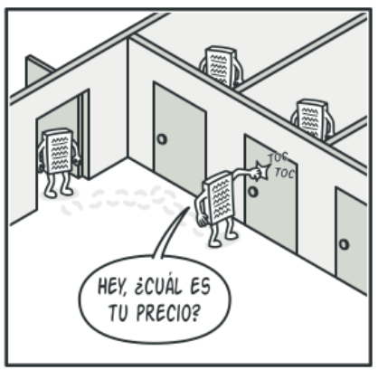
Solución COMPOSITE
Sugiere que por medio de una interfaz común con un método “calcular” definamos el precio total. Si encontramos un producto enviamos el precio y si es una caja, entonces repasamos lo que contenga, pidiendo su precio y así sucesivamente.
El patrón me permite ejecutar un comportamiento de forma recursiva sobre todos los componentes de un árbol.
Fuente: https://refactoring.guru/es/design-patterns/composite
Notes:
¿Cómo funcionaría este método? Para un producto, sencillamente devuelve el precio del producto. Para una caja, recorre cada artículo que contiene la caja, pregunta su precio y devuelve un total por la caja. Si uno de esos artículos fuera una caja más pequeña, esa caja también comenzaría a repasar su contenido y así sucesivamente, hasta que se calcule el precio de todos los componentes internos. Una caja podría incluso añadir costos adicionales al precio final, como costos de empaquetado.
La gran ventaja de esta solución es que no tienes que preocuparte por las clases concretas de los objetos que componen el árbol. No tienes que saber si un objeto es un producto simple o una sofisticada caja. Puedes tratarlos a todos por igual a través de la interfaz común. Cuando invocas un método, los propios objetos pasan la solicitud a lo largo del árbol.

Slide 8
Participantes
Component: Clase base que define la interfaz del Composite y gestiona a sus hijos. Describe operaciones que son comunes a los elementos del árbol (hijos).
Leaf: Elemento básico del árbol que no tiene subelementos. Implementa las operaciones de la superclase.
Composite: o Contenedor, es quien tiene los subelementos (hojas u otros contenedores). Éste no conoce directamente a sus hijos sino por la interfaz Component. Cuando recibimos una solicitud el composite delega el trabajo a subelementos, procesa los resultados y devuelve el resultado final.
Cliente: Se vincula con todos a través de component. Funciona tanto con elementos simples como complejos del árbol.
Fuente: https://refactoring.guru/es/design-patterns/composite
Fuente: De Parga, C. J. (2021). UML. Arquitectura de aplicaciones en Java, C++ y Python. Ra-Ma Editorial.

Slide 9
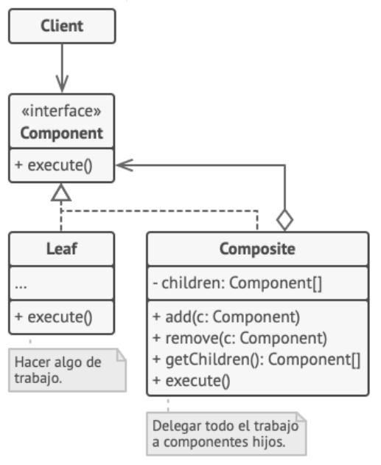
Ejemplo de patrón COMPOSITE
Fuente: https://refactoring.guru/es/design-patterns/builder

Slide 10
Ventajas
Me sirve cuando necesitemos implementar estructuras de datos recursivas (árboles, grafos, etc.) y me permite definir relaciones de jerarquía donde todos los objetos son tratados por igual.
Utiliza el polimorfismo y la recursión.
Se puede introducir nuevos tipos de elementos sin descomponer el código existente.
*Tener especial cuidado para clases cuya funcionalidad difiera demasiado.
Fuente: https://refactoring.guru/es/design-patterns/composite
Fuente: De Parga, C. J. (2021). UML. Arquitectura de aplicaciones en Java, C++ y Python. Ra-Ma Editorial.
Notes:
El patrón Composite te proporciona dos tipos de elementos básicos que comparten una interfaz común: hojas simples y contenedores complejos. Un contenedor puede estar compuesto por hojas y por otros contenedores. Esto te permite construir una estructura de objetos recursivos anidados parecida a un árbol.

Slide 11

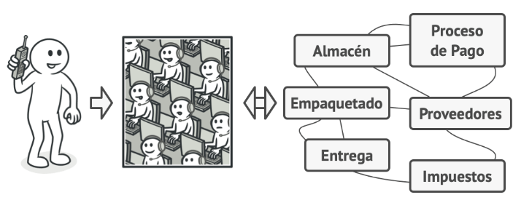
FACADE (fachada)
Es como un puerto de comunicación hacia un subsistema, interconecta. Nos proporciona una interfaz simplificada a una biblioteca, un framework o cualquier otro grupo complejo de clases.
Tener una fachada resulta útil cuando tienes que integrar tu aplicación con una biblioteca sofisticada con decenas de funciones, de la cual sólo necesitas una pequeña parte.
Fuente: https://refactoring.guru/es/design-patterns/facade
Fuente: De Parga, C. J. (2021). UML. Arquitectura de aplicaciones en Java, C++ y Python. Ra-Ma Editorial.

Slide 12
Participantes
Facade: Proporciona un práctico acceso a una parte de la funcionalidad de un subsistema. Esta clase sabe a donde dirigir la petición del cliente y como operar.
Additional Facade: Esta es opcional y se crea para evitar contaminar una única fachada con funciones no relacionadas. La utilizan clientes y otras fachadas.
Subsistema: Conjunto de clases que tienen una funcionalidad e interactúan. Éstas clases no conocen la existencia de la fachada pues operan dentro del sistema.
Cliente: Utiliza la fachada en lugar de invocar directamente a los objetos del subsistema.
Fuente: https://refactoring.guru/es/design-patterns/facade
Fuente: De Parga, C. J. (2021). UML. Arquitectura de aplicaciones en Java, C++ y Python. Ra-Ma Editorial.

Slide 13
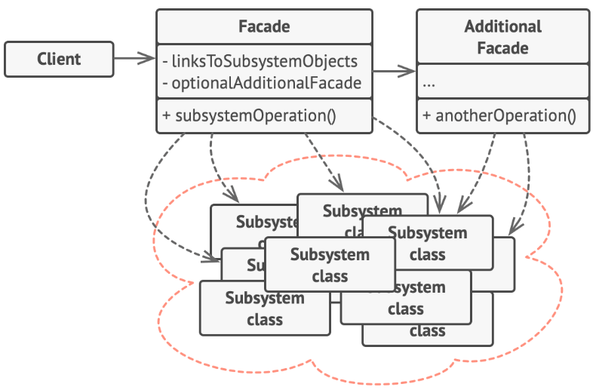
Ejemplo de patrón FACADE
Fuente: https://refactoring.guru/es/design-patterns/facade

Slide 14
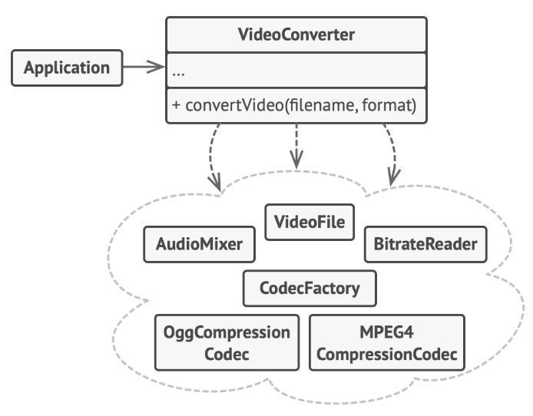
Ejemplo de patrón FACADE
Un ejemplo de aislamiento de múltiples dependencias dentro de una única clase fachada.
Fuente: https://refactoring.guru/es/design-patterns/facade
Notes:
En lugar de hacer que tu código trabaje con decenas de las clases del framework directamente, creas una clase fachada que encapsula esa funcionalidad y la esconde del resto del código. Esta estructura también te ayuda a minimizar el esfuerzo de actualizar a futuras versiones del framework o de sustituirlo por otro. Lo único que tendrías que cambiar en la aplicación es la implementación de los métodos de la fachada.

Slide 15
Ventajas
Lo utilizamos cuando necesitamos una interfaz directa a un sistema complejo.
Me permite reducir el acoplamiento entre subsistemas, porque les pide que se comunique sólo a través de la fachada.
Permite el aislamiento de código.
Fuente: https://refactoring.guru/es/design-patterns/facade
Notes:
A menudo los subsistemas se vuelven más complejos con el tiempo. Incluso la aplicación de patrones de diseño suele conducir a la creación de un mayor número de clases. Un subsistema puede hacerse más flexible y más fácil de reutilizar en varios contextos, pero la cantidad de código de configuración que exige de un cliente, crece aún más. El patrón Facade intenta solucionar este problema proporcionando un atajo a las funciones más utilizadas del subsistema que mejor encajan con los requisitos del cliente.
Por ejemplo, regresemos a nuestro framework de conversión de vídeo. Puede dividirse en dos capas: la relacionada con el vídeo y la relacionada con el audio. Puedes crear una fachada para cada capa y hacer que las clases de cada una de ellas se comuniquen entre sí a través de esas fachadas. Este procedimiento es bastante similar al patrón Mediator.

Slide 16
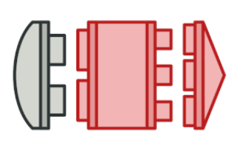
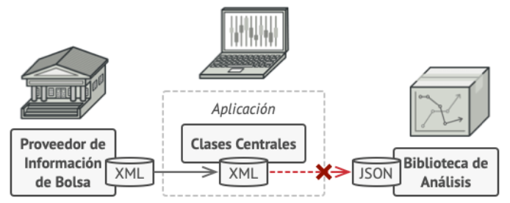
ADAPTER (adaptador, envoltorio, wrapper)
Este patrón permite la colaboración entre objetos con interfaces incompatibles.
¿Qué pasa si deseo hacer uso de una librería para una aplicación pero los datos que recibe no son los que entrego como salida? Podríamos intentar modificar código de la librería para que se comunique con nuestra aplicación, pero puede ser que ni siquiera tengamos acceso a él.
Fuente: https://refactoring.guru/es/design-patterns/adapter
Notes:
Imagina que estás creando una aplicación de monitoreo del mercado de valores. La aplicación descarga la información de bolsa desde varias fuentes en formato XML para presentarla al usuario con bonitos gráficos y diagramas.
En cierto momento, decides mejorar la aplicación integrando una inteligente biblioteca de análisis de una tercera persona. Pero hay una trampa: la biblioteca de análisis solo funciona con datos en formato JSON.
Podrías cambiar la biblioteca para que funcione con XML. Sin embargo, esto podría descomponer parte del código existente que depende de la biblioteca. Y, lo que es peor, podrías no tener siquiera acceso al código fuente de la biblioteca, lo que hace imposible esta solución.

Slide 17
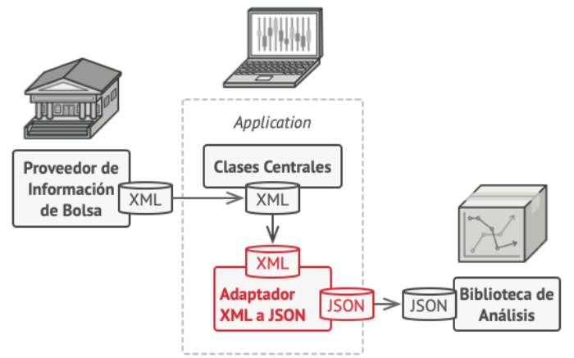
Solución ADAPTER
Crear un adaptador, que es un objeto especial que convierte la interfaz de un objeto para que otro pueda entenderlo.
El objeto que está siendo envuelto no es consciente que existe el adaptador.
Primero el adaptador debe obtener la interfaz compatible con los objetos existentes. Con ésta interfaz el objeto invoca los métodos del adaptador y finalmente el adaptador le pasa la solicitud al segundo objeto según el otro lo espera.
Fuente: https://refactoring.guru/es/design-patterns/adapter

Slide 18
Participantes
Service: Clase útil, pero que no puede ser utilizada directamente porque es incompatible. (librería, código de terceros, etc.)
Adapter: Trabaja con la clase cliente y la de servicio. Implementa la interfaz del cliente mientras envuelve el objeto de la clase de servicio. Recibe las llamadas y las traduce para que pueda entender el servicio.
Client Interface: Describe un protocolo que otras clases deben seguir para poder colaborar con el código cliente.
Cliente: Contiene la lógica del negocio.
Fuente: https://refactoring.guru/es/design-patterns/adapter
Notes:
Puedes crear un adaptador. Se trata de un objeto especial que convierte la interfaz de un objeto, de forma que otro objeto pueda comprenderla.
Un adaptador envuelve uno de los objetos para esconder la complejidad de la conversión que tiene lugar tras bambalinas. El objeto envuelto ni siquiera es consciente de la existencia del adaptador. Por ejemplo, puedes envolver un objeto que opera con metros y kilómetros con un adaptador que convierte todos los datos al sistema anglosajón, es decir, pies y millas.
Los adaptadores no solo convierten datos a varios formatos, sino que también ayudan a objetos con distintas interfaces a colaborar. Funciona así:
El adaptador obtiene una interfaz compatible con uno de los objetos existentes.
Utilizando esta interfaz, el objeto existente puede invocar con seguridad los métodos del adaptador.
Al recibir una llamada, el adaptador pasa la solicitud al segundo objeto, pero en un formato y orden que ese segundo objeto espera.
En ocasiones se puede incluso crear un adaptador de dos direcciones que pueda convertir las llamadas en ambos sentidos.
Regresemos a nuestra aplicación del mercado de valores. Para resolver el dilema de los formatos incompatibles, puedes crear adaptadores de XML a JSON para cada clase de la biblioteca de análisis con la que trabaje tu código directamente. Después ajustas tu código para que se comunique con la biblioteca únicamente a través de estos adaptadores. Cuando un adaptador recibe una llamada, traduce los datos XML entrantes a una estructura JSON y pasa la llamada a los métodos adecuados de un objeto de análisis envuelto.
Tipos de enchufe son diferentes en cada país

Slide 19
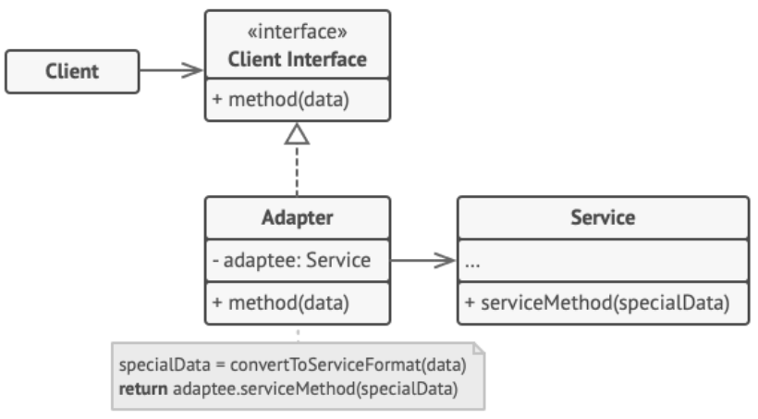
Ejemplo de patrón ADAPTER
Fuente: https://refactoring.guru/es/design-patterns/adapter

Slide 20
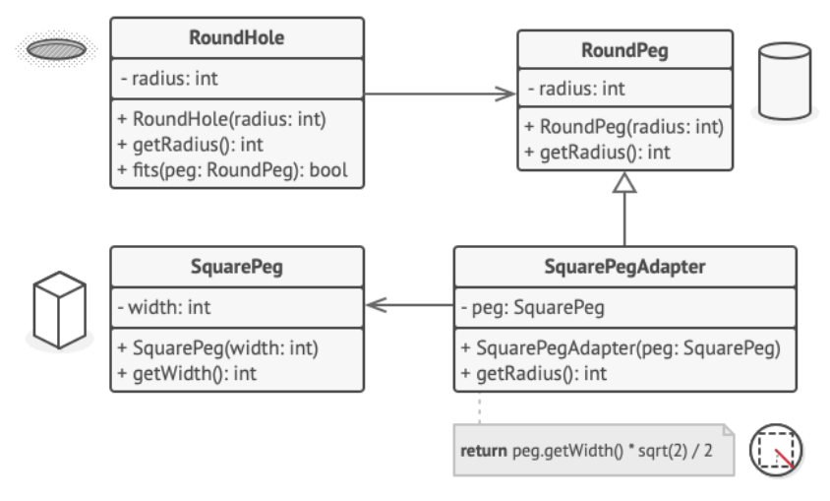
Ejemplo de patrón ADAPTER
Adaptando piezas cuadradas a agujeros redondos
Fuente: https://refactoring.guru/es/design-patterns/adapter
Notes:
El patrón Adapter finge ser una pieza redonda con un radio igual a la mitad del diámetro del cuadrado (en otras palabras, el radio del círculo más pequeño en el que quepa la pieza cuadrada).

Slide 21
Ventajas
Se puede utilizar cuando se desee utilizar una clase existente, pero cuya interfaz no sea compatible con el resto del código. Separa la interfaz de la lógica del negocio primaria.
Sirve para reutilizar varias subclases existentes.
Introduce nuevos tipos de adaptadores sin descomponer el código existente, siempre que trabajen a través de la interfaz.
Fuente: https://refactoring.guru/es/design-patterns/adapter
Notes:
El patrón Adapter te permite crear una clase intermedia que sirva como traductora entre tu código y una clase heredada, una clase de un tercero o cualquier otra clase con una interfaz extraña.
Puedes extender cada subclase y colocar la funcionalidad que falta, dentro de las nuevas clases hijas. No obstante, deberás duplicar el código en todas estas nuevas clases, lo cual huele muy mal.
Una solución mucho más elegante sería colocar la funcionalidad que falta dentro de una clase adaptadora. Después puedes envolver objetos a los que les falten funciones, dentro de la clase adaptadora, obteniendo esas funciones necesarias de un modo dinámico. Para que esto funcione, las clases en cuestión deben tener una interfaz común y el campo de la clase adaptadora debe seguir dicha interfaz. Este procedimiento es muy similar al del patrón Decorator.

Slide 22
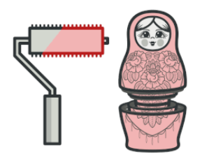
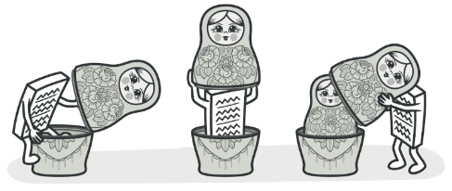
DECORATOR (wrapper)
Permite añadir funcionalidades a objetos colocando a éstos dentro de otros objetos encapsuladores.
Un wrapper es un objeto que puede vincularse a un objeto objetivo y va a contener el mismo grupo de métodos y le delega todas las solicitudes que recibe.
Fuente: https://refactoring.guru/es/design-patterns/decorator

Slide 23
Participantes
Component: Declara la interfaz común para los wrappers y los objetos envueltos
ConcreteComponent: Clase de objetos envueltos. Define el comportamiento básico que los decoradores pueden modificar.
BaseDecorator: Referencia a un objeto envuelto y delega todas las operaciones al objeto envuelto.
ConcreteDecorator: Definen funcionalidades adicionales que se pueden añadir a los componentes. Sobreescriben métodos de BaseDecorator y ejecutan su comportamiento.
Cliente: Puede envolver componentes en varias capas, siempre que se trabaje a través de la clase Component.
Fuente: https://refactoring.guru/es/design-patterns/decorator

Slide 24
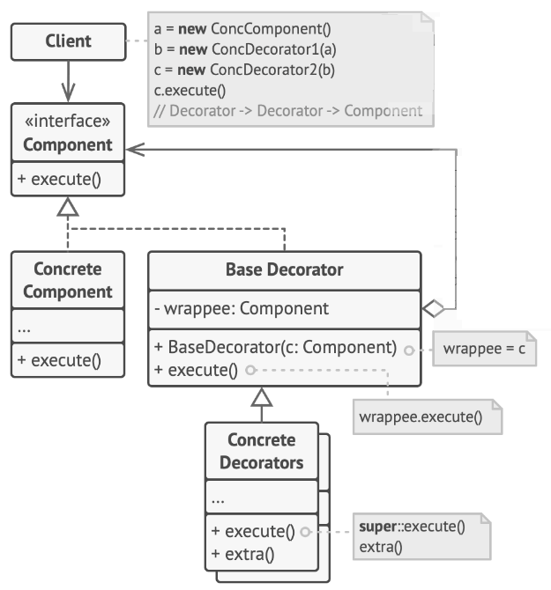
Ejemplo de patrón DECORATOR
Fuente: https://refactoring.guru/es/design-patterns/decorator

Slide 25
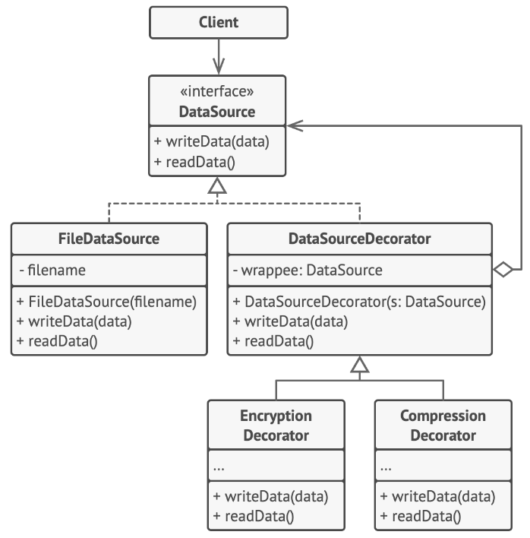
Ejemplo de patrón DECORATOR
Ejemplo de la encriptación y compresión de decoradores.
Fuente: https://refactoring.guru/es/design-patterns/decorator
Notes:
En este ejemplo, el patrón Decorator te permite comprimir y encriptar información delicada independientemente del código que utiliza esos datos.
La aplicación envuelve el objeto de la fuente de datos con un par de decoradores. Ambos wrappers cambian el modo en que los datos se escriben y se leen en el disco:
Justo antes de que los datos se escriban en el disco, los decoradores los encriptan y comprimen. La clase original escribe en el archivo los datos encriptados y protegidos, sin conocer el cambio.
Después de que los datos son leídos del disco, pasan por los mismos decoradores, que los descomprimen y decodifican.
Los decoradores y la clase fuente de datos implementan la misma interfaz, lo que los hace intercambiables en el código cliente.

Slide 26
Ventajas
Podríamos extender el comportamiento de un objeto sin crear nuevas subclases.
Añadir o eliminar responsabilidades en tiempo de ejecución.
Puedo combinar comportamientos envolviendo un objeto con varios decoradores.
* Es difícil eliminar un wrapper de una pila
Fuente: https://refactoring.guru/es/design-patterns/decorator
Notes:
El patrón Decorator te permite estructurar tu lógica de negocio en capas, crear un decorador para cada capa y componer objetos con varias combinaciones de esta lógica, durante el tiempo de ejecución. El código cliente puede tratar a todos estos objetos de la misma forma, ya que todos siguen una interfaz común.
Muchos lenguajes de programación cuentan con la palabra clave final que puede utilizarse para evitar que una clase siga extendiéndose. Para una clase final, la única forma de reutilizar el comportamiento existente será envolver la clase con tu propio wrapper, utilizando el patrón Decorator.

Slide 27
Tipos de Patrones
De Creación
Patrones Arquitectónicos
Patrones de Diseño
COMPOSITE
FACADE
ADAPTER
DECORATOR
Estructurales
De Comportamiento

Slide 28
Tipos de Patrones
De Creación
Patrones Arquitectónicos
Patrones de Diseño
Estructurales
STRATEGY
STATE
INTERPRETER
COMMAND
OBSERVER
De Comportamiento

Slide 29
Patrones de comportamiento
Los patrones de comportamiento rgdr

Slide 30
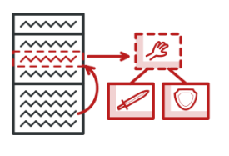
STRATEGY
Este patrón nos permite
Su función es

Slide 31
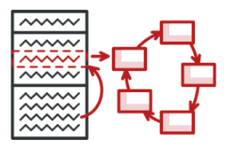
STATE
Este patrón nos permite
Su función es

Slide 32
INTERPRETER
Este patrón nos permite
Su función es

Slide 33

COMMAND
Este patrón nos permite
Su función es

Slide 34

OBSERVER
Este patrón nos permite
Su función es

Slide 35

¿PREGUNTAS?

Slide 36


Gracias por su atención, ¡Nos vemos en la próxima sesión!

